Slide 1
vGPU解决方案注意事项
钱凯
18621276655
kai.qian@citrix.com
更新日期：2015.03.25

Slide 2
硬件相关注意事项

Slide 3
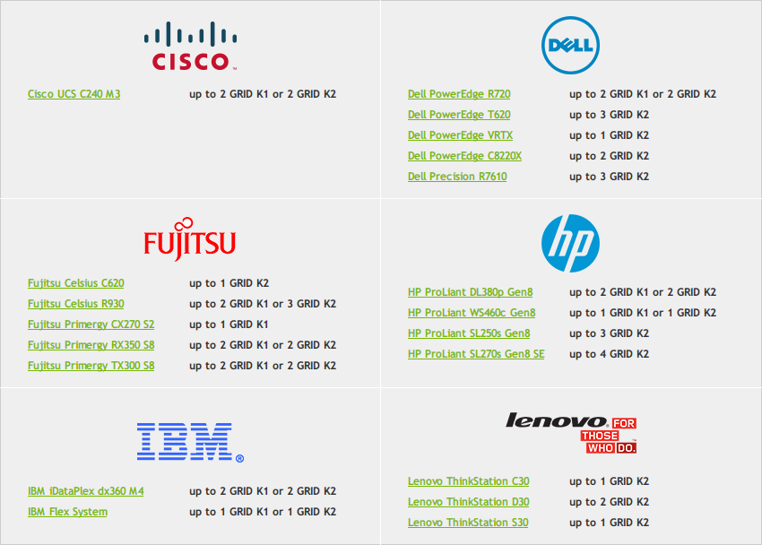
GRID显卡认证服务器型号 – 型号在不断增加中
Notes:
http://www.nvidia.com/object/enterprise-virtualization-where-to-buy.html

Slide 4
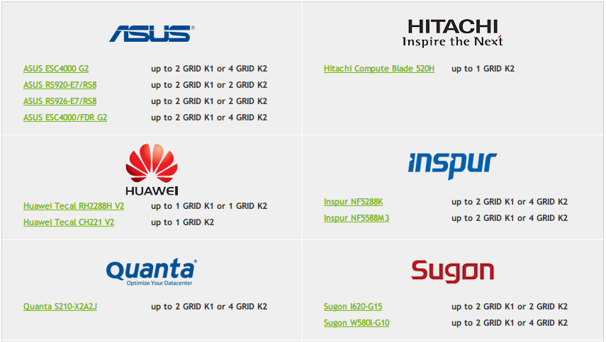
GRID显卡认证服务器型号
Notes:
http://www.nvidia.com/object/enterprise-virtualization-where-to-buy.html

Slide 5
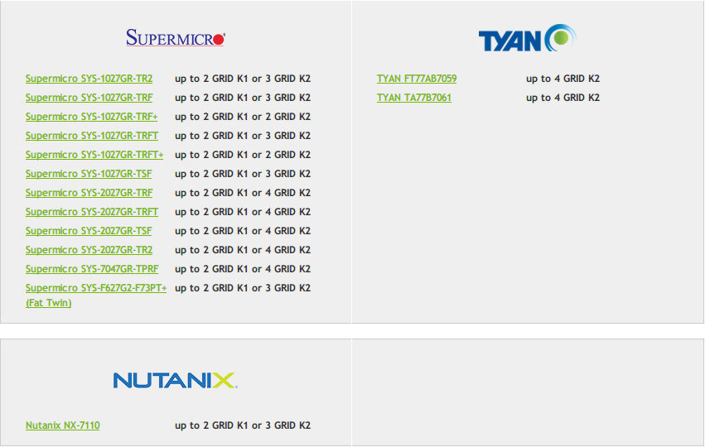
GRID显卡认证服务器型号
Notes:
http://www.nvidia.com/object/enterprise-virtualization-where-to-buy.html

Slide 6
Bios注意事项
部分早期生产的服务器，由于Bios相对较旧，故可能出现兼容等问题，建议参考HCL列表对照，以确保服务器的bios要新于HCL列表所列。
  http://hcl.xensource.com/GPUPass-throughDeviceList.aspx
确保物理服务器上，性能已经设定为Max Performance（每家服务器设定不同，请联系对应厂商）
Notes:
注：IBM的DX360M4服务器，相关Bios选项较为复杂，请与IBM工程师联系。

Slide 7
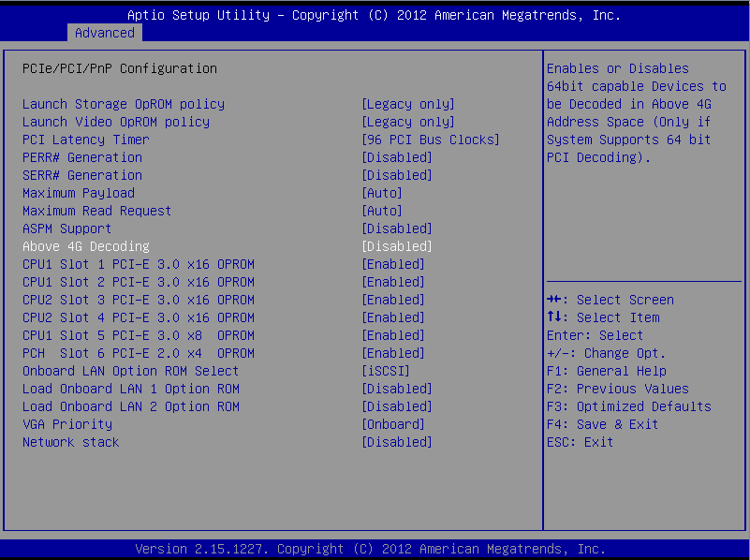
Bios注意事项
BIOS 设定中“Enable >4G Decode”或“Enable 64-bit MMIO”，选择“禁用”。（如不禁用会出现对应VM无法正常启动等异常问题）
XenServer 6.5则无须关闭测设定。

Slide 8
K1/K2卡混插的问题
大多数GIRD 认证的服务器都不支持K1/K2卡的混插形式。
目前可以确认支持K1/K2混插的为SuperMicro的服务器，其他品牌暂时无法确认是否支持。如有需求请与对应厂商确认。

Slide 9
K1/K2多屏支持问题
K1/K2卡，理论上对多屏幕技术提供支持，但目前在透传等场景下可能会有问题。
vGPU场景由于使用的Citrix HDX 3DPro引擎来支持多屏，无此类问题。
如果测试过程中发现问题，请联系Nvidia销售然后到当地的Nvidia的代理商，以通过更新K1/K2卡的bios方式修复此问题。
理论上在未来出厂的K1/K2卡会修复此问题，不过截至到2013年11月份拿到的所有卡仍然有此问题。
即使更新K1/K2 Bios之后，多屏也只支持Windows 7或更新的操作系统版本，老旧的Windows XP仍然不支持。从Nvidia获得的信息是，未来支持Windows XP的可能性很低。

Slide 10
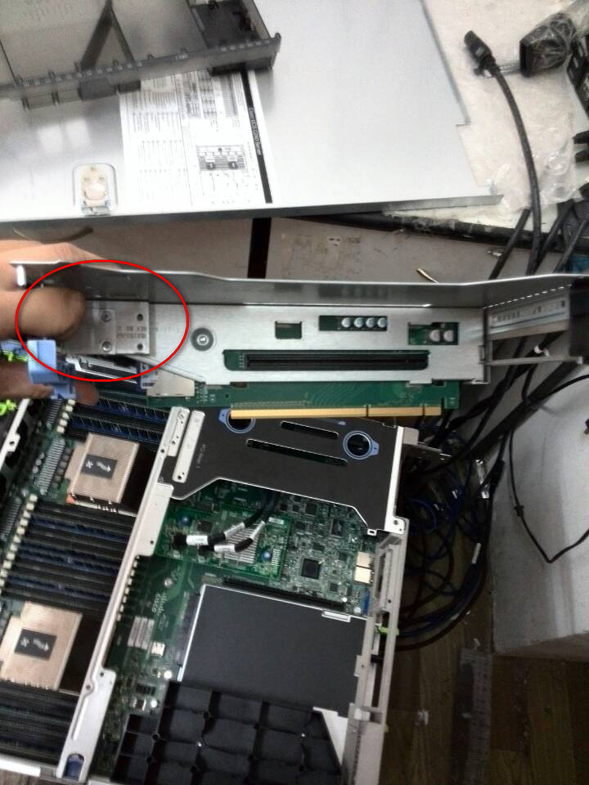
服务器承板问题
由于K1/K2卡较大，对应的服务器的承板相比默认的要长。
目前已知Cisco有这个问题，Dell部分机型可能也有。测试前请与系统集成商进行确认此事项，否则可能会出现K1/K2卡无法安装上主板上的情况。

Slide 11

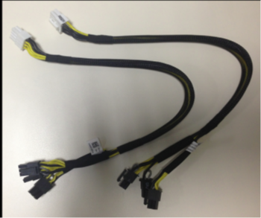
供电问题
供电需要2路1100W电源。
服务器厂商配套的的8Pin（6+2）电源线。
Notes:
One cable supports two/three card connectors.
Provides support for cards that require more than 75W power
部分服务器配套为1200W电源

Slide 12
软硬件搭配

Slide 13
XenServer 6.2 for vGPU
vGPU的解决方案中，服务器虚拟化目前只支持XenServer 6.2 SP1版本（如果之前XenServer有安装过XSE62TP001 hotfix，请重装XenServer 6.2）
XenServer 6.2SP1推荐安装补丁
  Hotfix XS62ESP1009 - For XenServer 6.2.0 Service Pack 1
  http://support.citrix.com/article/CTX141191
  Hotfix XS62ESP1012 - For XenServer 6.2.0 Service Pack 1
  http://support.citrix.com/article/CTX141845
  Hotfix XS62ESP1019 - For XenServer 6.2.0 Service Pack 1
  http://support.citrix.com/article/CTX142146

Slide 14
XenDesktop 7.1/7.5 for VDA hotfix
XenDesktop 7.1/7.5 VDA推荐安装补丁
  32 bit:
        http://support.citrix.com/article/CTX140262
        http://support.citrix.com/article/CTX140362
        http://support.citrix.com/article/CTX142100
  64 bit:
        http://support.citrix.com/article/CTX140263
        http://support.citrix.com/article/CTX140363
        http://support.citrix.com/article/CTX142101
Notes:
vGPU的解决方案中XenDesktop 版本必须是 XenDesktop 7.1（2013.10.26发布版，Product version 7.1.0.4033 ）或XenDesktop 7.5以后发布的版本

Slide 15
XenDesktop 7.6 – VDA hotfix
Hotfix ICAWS760WX86010 - For VDA Core Services 7.6 for Windows Desktop OS (32-bit) - English
http://support.citrix.com/article/CTX142094
Hotfix ICAWS760WX64010 - For VDA Core Services 7.6 for Windows Desktop OS (64-bit) - English
http://support.citrix.com/article/CTX142095
ICAWS760WX86002/ICAWS760WX86011，可选

Slide 16
XenDesktop/XenApp Delivery Controller hotfix
Hotfixes Update 1 - For Delivery Controller 7.5 (64-bit) - English
http://support.citrix.com/article/CTX141823
Hotfixes Update 1 - For Delivery Controller 7.6 (64-bit) - English
http://support.citrix.com/article/CTX141735

Slide 17
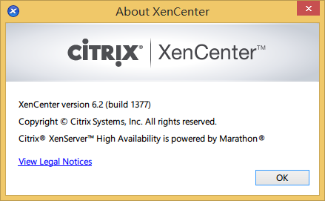
选择正确XenCenter版本 – XenServer 6.2
管理XenServer 6.2SP1的环境，请先升级XenCenter至最新版本，否则无法正常管理此环境。 http://support.citrix.com/article/CTX139790

Slide 18
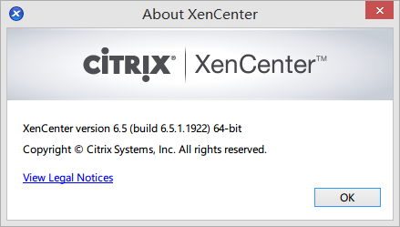
选择正确XenCenter版本 – XenServer 6.5
管理XenServer 6.2SP1的环境，请先升级XenCenter至最新版本，否则无法正常管理此环境。http://support.citrix.com/article/CTX142060

Slide 19

确认NVidia GPU Manager正常工作
在安装完成Nvidia GPU manager管理控制台的rpm包，请重启对应的XenSever主机确保组件完成注册工作。
请确认安装完XenServer及对应service Pack和Hotfix之后才安装Nvidia GPU manager，否则会出现无法调用到GPU的情况发生。
请通过XenSever控制台中运行如下命令，确保管理平台版本为6.2-331.59.i386
rpm -q NVIDIA-vgx-xenserver
在已部署vGPU的环境中，如果更新XenServer hotfix XS62ESP1005/009 ，请重新安装GPU manager rpm包。详情查看：http://support.citrix.com/article/CTX140553#nvidia

Slide 20
环境建议
  vGPU环境搭配建议：
  XenServer 6.2 SP1 + XenDesktop 7.1/7.5 + Windows 7 SP1 x64 + Receiver 4.2
请先安装NV 驱动，再安装HDX 3D VDA。如果安装顺序颠倒，性能最高损耗40%。
现阶段官方只支持Windows 7/8/8.1 X86/X64系统。
    PoC阶段，建议配置为不少于4vCPU，8G内存。
    vGPU不支持Windows XP系统，未来支持可能性也非常低。
带宽需求：
  LAN: 100M
  WAN:1.5Mbps起，5Mbps能保证较好效果。同时网络延时不能超过150ms，50ms以内为好。

Slide 21
XenServer优化 – 参考
在高负载高密度的场景下，请将Dom0分配8个vCPU确保XenServer的稳定性。
在高负载场景下，请将虚拟机的vCPU与物理CPU进行绑定，减少虚拟机中应用程序运算到CPU与GPU的调度损耗的时间。（如高清视频编辑）
确保物理服务器上，C-States 和Turbo Mode选项设定为开启。（请注意此选项暂时只适用于vGPU环境，勿在普通XenDesktop场景中启用）
在XenServer上运行如下命令并重启：(此命令需配合C-States and Turbo Mode开关使用，否则将无效）
/opt/xensource/libexec/xen-cmdline --set-xen cpufreq=xen:performance
在高IO和网络吞吐情况下，可以设置虚拟机直通网卡或存储光纤卡，提高性能。
Notes:
确认命令起效可以在XenSever上运行xenpm get-cpuidle-states，结果的第一行中，Max C-state: 不是C1则是期望结果。
参考资料:http://www.xenserver.org/partners/developing-products-for-xenserver/19-dev-help/138-xs-dev-perf-turbo.html

Slide 22
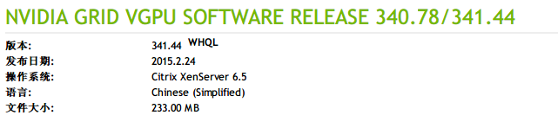
XenServer 6.5
如果使用XenServer 6.5，XenCenter请升级到XenServer 6.5对应的版本。
  http://support.citrix.com/article/CTX142060
对应的Nvidia的驱动也请从其官网下载XenServer 6.5版本。
http://www.nvidia.cn/download/driverResults.aspx/82259/cn

Slide 23
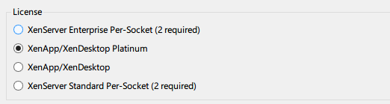
XenServer 6.5必须有license激活才能实现vGPU功能
与XenServer 6.2版本不同，XenServer6.5需要激活企业级功能才能获得vGPU特性，否则VM属性中将无法选择vGPU的任何类型。
其中XenServer Enterprise，XenApp/XenDesktop，XenApp/XenDesktop Platinum版都可以激活此功能。

Slide 24
Citrix的vGPU解决方案目前也支持VMware vSphere 6平台！

Slide 25
NVidia 驱动
请从Nvidia的官方网站下载最新的驱动（请注意，直接透传和vGPU所使用的驱动并不相同，不能混用）
http://www.nvidia.cn/Download/index.aspx?lang=cn
  透传 for Windows 7: GRID Servies（截止到2014年11月4日，最新版本为341.05）
  XenApp GPU sharing：GRID Servies（截止到2014年11月4日，最新版本为341.05）
  vGPU选择：Nvidia GRID vGPU（截止到2015年2月24日，最新版本为 341.44 ）
Notes:
vGPU和透传所使用的Windows 驱动并不相同

Slide 26
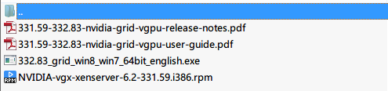
请仔细阅读驱动压缩包内的pdf文档
每一版本的驱动压缩包中都会有release notes和user guide两篇pdf，里面会记录从配置到已知等很多详细信息，请仔细阅读。

Slide 27
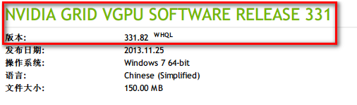
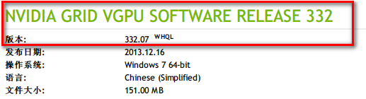
直接透传和vGPU所使用的驱动并不相同

Slide 28
协议支持
GPU Passthrough | vGPU | GPU Sharing
驱动版本：341.05 OpenGL 4.4 OpenCL 1.1 CUDA 6 Direct X 9/10/11 | 驱动版本：341.44 OpenGL 4.4 Direct X 9/10/11.1 CUDA/OpenCL会在未来支持 | 驱动版本：341.05 OpenGL 4.4 OpenCL 1.1 CUDA 6 Direct X 9/10/11

Slide 29
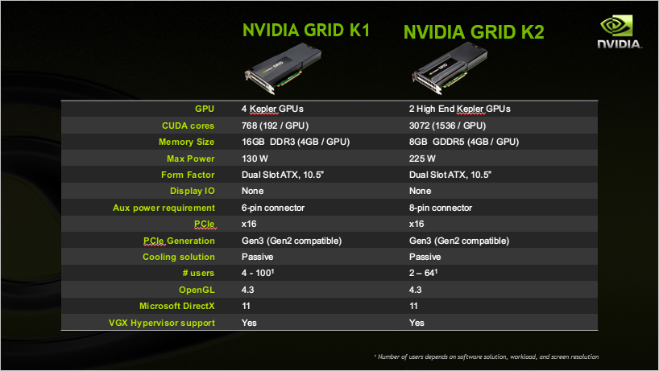
NVIDIA GRID K1/K2 规格

Slide 30
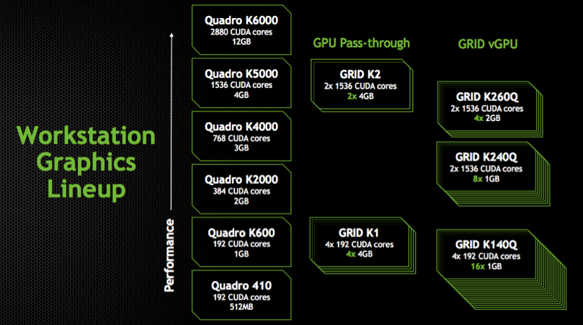
NVIDIA vGPU与专业显卡规格对照

Slide 31
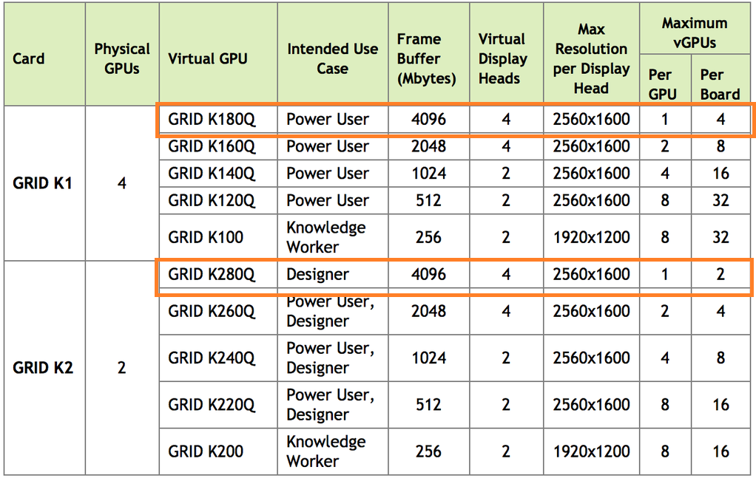
GRID vGPU Profiles

Slide 32
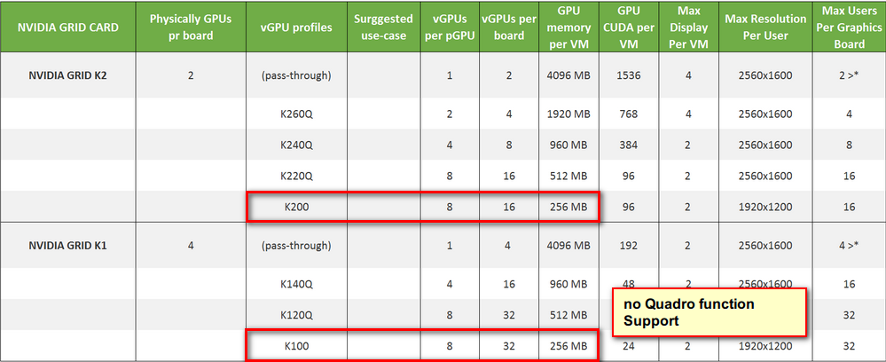
GRID vGPU Profiles
Notes:
无Q的vGPU，代表驱动没有经过Quadro的认证，加之显存较低，非常影响效果。不建议在生产环境使用，只建议在类似教学场景使用。
请直接使用K120Q/K220Q版本，显存512M。

Slide 33
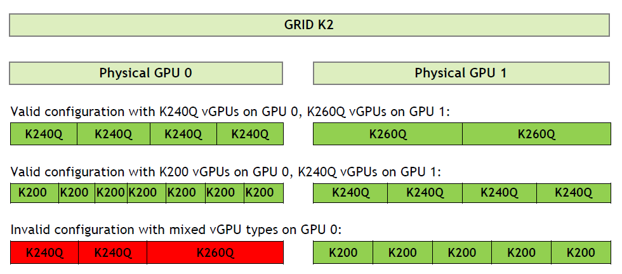
vGPU搭配限制
Notes:
也不能分配为：3个K260Q，1个K240Q。就是说在一个GPU里面只能是一种vGPU类型，不能多种混用。

Slide 34
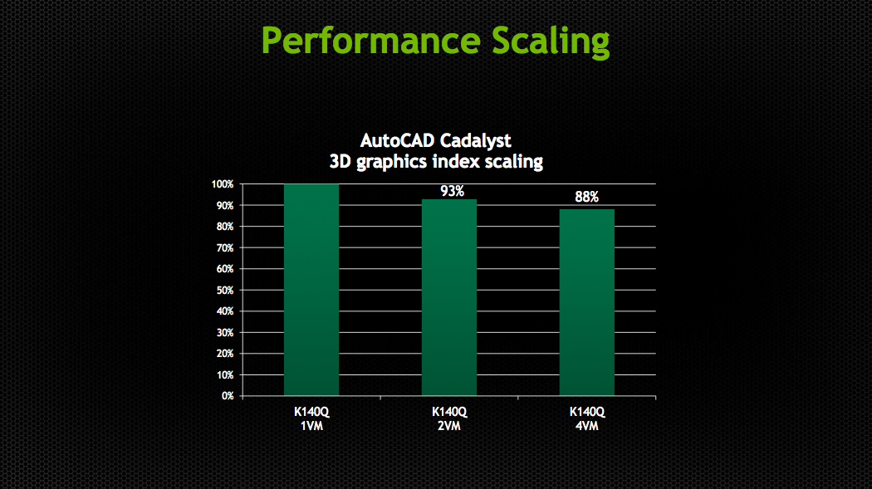
性能损耗

Slide 35
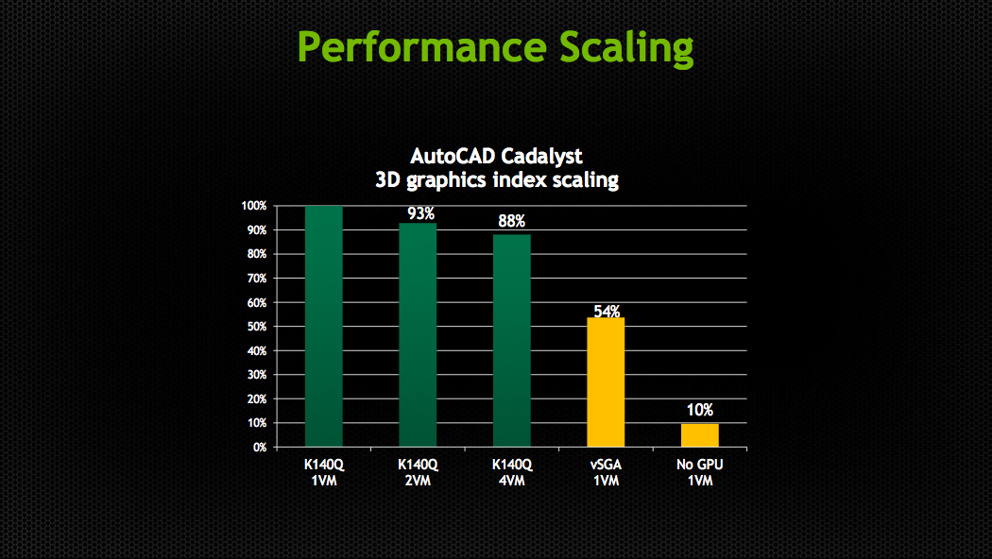
性能损耗

Slide 36
Receiver版本
在XD7.x 图像传输协议做了很大的调整，Windows Receiver 4.2、MAC Receiver 11.9、iOS Receiver 5.9.x、Android Receiver 3.6、 Linux Receiver 13.1等支持的设备都可以用来作为接入设备访问。
测试阶段推荐使用Windows 版本。尤其是局域网可以提供最好的效果和相对最少的CPU利用率。（截止2014年12月，推荐使用Windows Receiver 4.2）
如果是使用其他设备，只是CPU利用率会比使用Windows版本要偏高。
目前Receiver for HTML5已经支持H.264。

Slide 37
终端设备
测试阶段，尽量使用普通PC/笔记本来做测试，机器老点不怕。
设备主频最好在双核2.0GHZ以上，不要少于1.6GHZ。部分应用程序，终端主频越高所能获得效果也会有所提升。
建议使用Citrix Ready中已经通过HDX Premium认证的机器。
  对于 x86 设备，处理器速度至少为 1.6 GHz，才能在典型分辨率（例如 1280 x 1024）下很好地显示单监视器会话。 如果使用 HDX 3D Pro 功能，需要安装本机硬件加速的图形驱动程序，且处理器的最低速度为 2 GHz。
  对于 ARM 设备，需要使用硬件 H.264 解码器才能同时实现常规 H.264 支持和 HDX 3D Pro 功能。 此外，处理器时钟速度越快，性能越优异。
  内存1G，支持32位像素，128M显存。推荐支持DirectX 9和Pixel Shader 2.0。
  Intel Atom芯片貌似测试效果较差，慎重选用。

Slide 38
工具

Slide 39
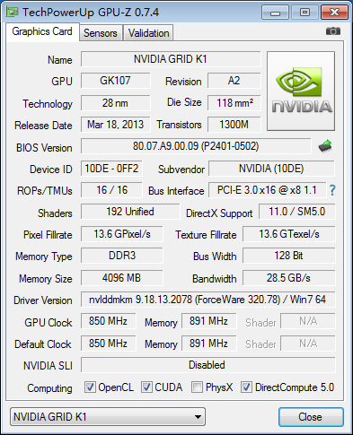
测试小工具
为了验证GPU的状态是否正常，可以考虑使用如下工具：
  GPU-Z
  GPU Caps View
Notes:
GPU-Z
http://www.techpowerup.com/gpuz/
GPU Caps View
http://www.ozone3d.net/gpu_caps_viewer/
有多种小测试软件，可点击以后看效果

Slide 40
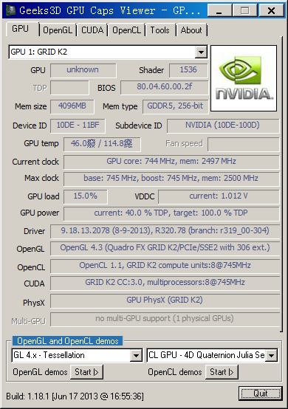
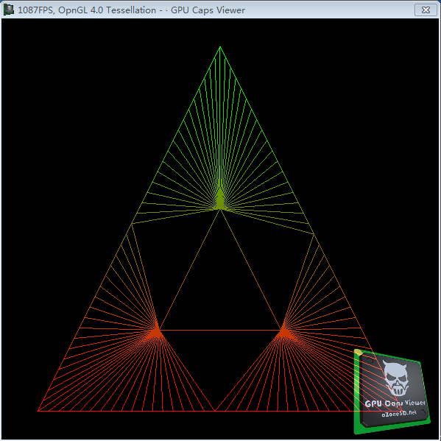
  GPU Caps View

Slide 41
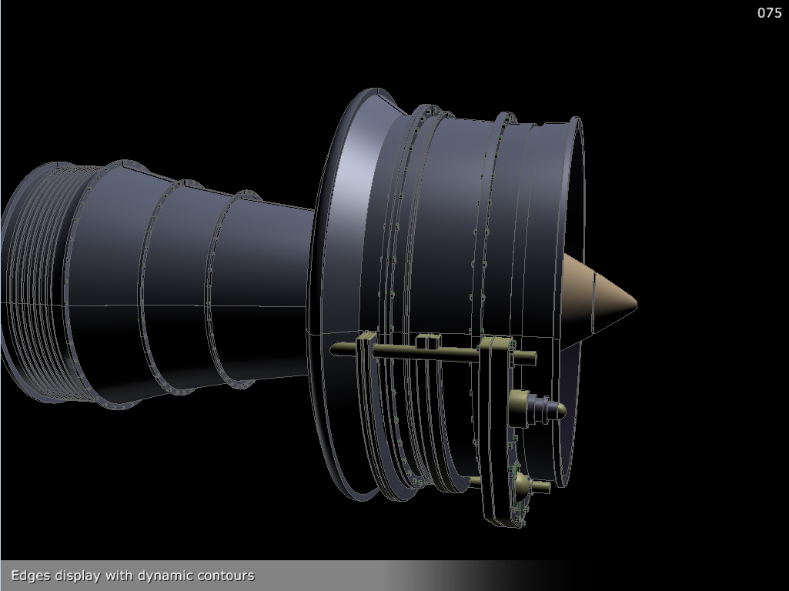
Benchmark Tools
Redway TurbineDemo(OpenGL)
Heaven Benchmark(DX)
SPECviewperf11win64(有闪退问题）
3D mark（有兼容问题）
Notes:
SPECviewperf11win64
http://www.spec.org/gwpg/downloadindex.html
Redway TurbineDemo
http://www.redway3d.com/news/news290609.php
Heaven Benchmark
http://unigine.com/products/heaven/

Slide 42
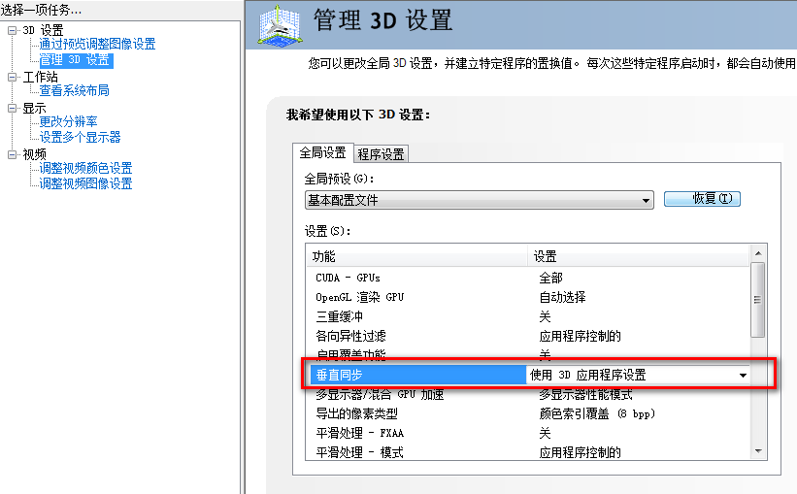
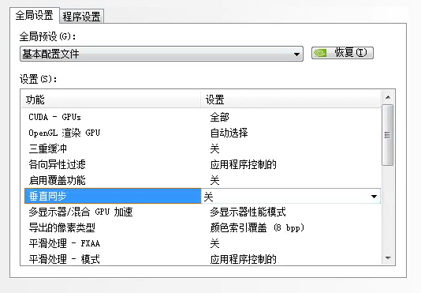
提高跑分成绩

Slide 43
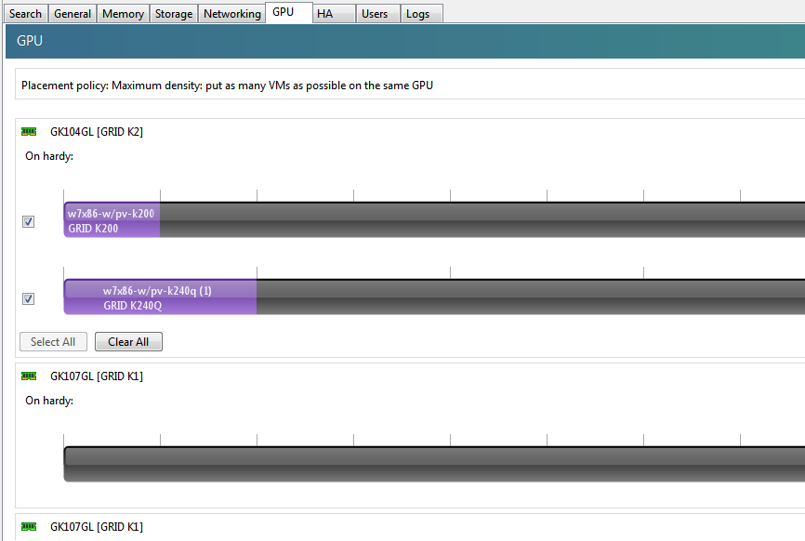
查看GPU 利用率 - XenCenter
可以直接在XenCenter中看到GPU的利用率。
Notes:
XenCenter需要安装XenServer 6.2SP1对应版本，XS62ESP1001

Slide 44
查看GPU利用率 – NVSMI命令
在使用GPU运行时，在Windows系统的cmd下，运行如下命令，可查看GPU的利用率：
  C:\Program Files\NVIDIA Corporation\NVSMI\nvsmi.exe -a -l -d utilization
此命令同样适用于在XenServer上查看GPU的利用率，nvsmi.exe更改为nvidia-smi即可
  在既有GPU 透传、又有vGPU分配的场景中，当分配有GPU透传的VM保持在运行状态下，此时在XenServer上运行nvidia-smi 命令将会导致主机hang死，目前只能通过硬重启主机解决。

Slide 45
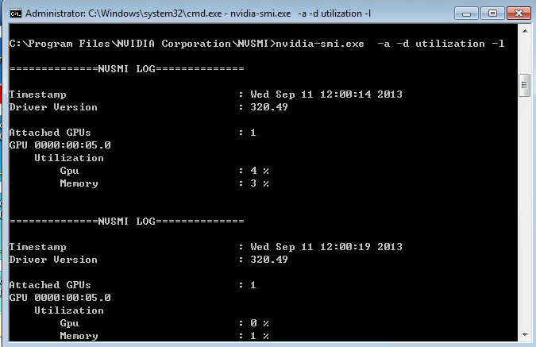
查看GPU利用率 – NVSMI命令

Slide 46
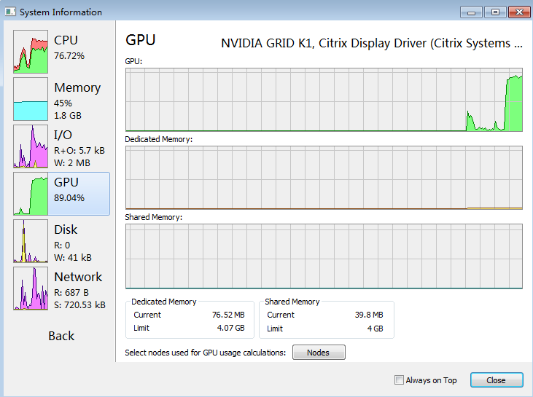
查看GPU利用率 – Processhacker （推荐）
可以同时查看包括CPU/内存/磁盘IO/GPU/网络在内的系统性能。

Slide 47
交付方式

Slide 48
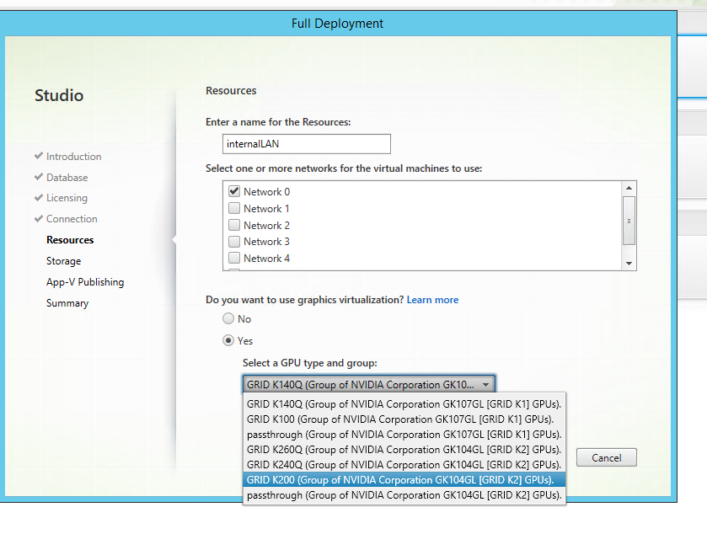
通过MCS可以直接完成vGPU桌面的交付
Citrix XenDesktop
快捷方便的vGPU一键分配向导
MCS方式简单

Slide 49
PVS完成vGPU桌面的交付 – 可以降低投入成本
Citrix XenDesktop: PVS with NVIDIA vGPU Available and Fully Supported!
  http://blogs.citrix.com/2015/01/26/citrix-xendesktop-pvs-with-nvidia-vgpu-available-and-fully-supported/
相比较MCS，PVS交付vGPU桌面的确会复杂不少，但是利用新版PVS的RAM cache with disk overflow技术，可以让vGPU场景无需使用大量共享存储即可完成交付。此种情况比较适用于图纸和零配件数不是特别多的场景。

Slide 50
vGPU 应用、图纸场景比对

Slide 51


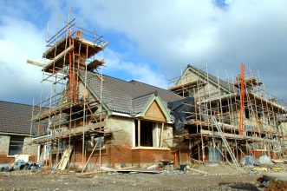


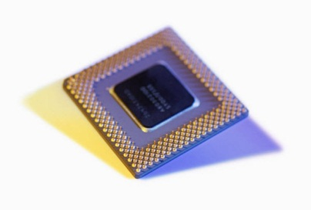

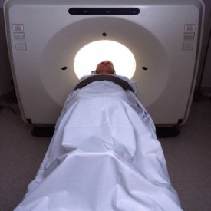
常见使用专业显卡的领域
航天航空
汽车行业
建筑
能源
工程项目
高科技、
电子芯片
工业设备
医疗设备

Slide 52






常见专业图形应用
以下的例子来自autodeskandcitrix.com, Citrix Ready站点, 等.
大多数的Autodesk apps, 其中包括:
  AutoCAD
  Inventor
  Revit
  Navisworks
Bentley MicroStation
ESRI ArcGIS
Intergraph SmartPlant 3D
Adobe PhotoShop
Dassault SolidWorks, CATIA
PTC cero
Siemens PLM
Notes:
“AutoCAD” includes various flavors such as AutoCAD Civil 3D, AutoCAD Map 3D, AutoCAD Plant 3D, etc.

Slide 53
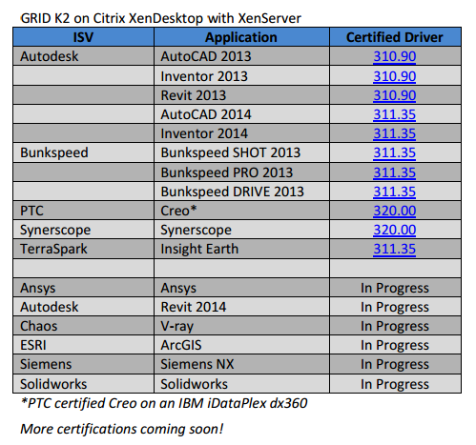
K2认证的应用程序列表

Slide 54
GRID vGPU Profiles

Slide 55
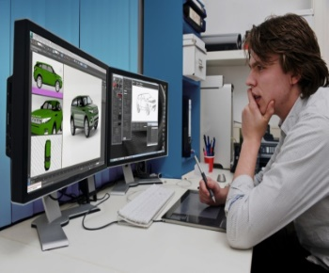


Citrix 3D 解决方案一览
Citrix Provisioning
Service
无盘工作站
已有
2013年底
Citrix HDX 3D Pro
发布物理机
每用户独占
图形工作站
Citrix HDX
3D Pro
XenServer 6.x
GPU Passthrough
每用户独占
透传GPU
Virtual Workstation
Nvidia VGX
Citrix HDX 3D
XenDesktop 7.1
XenServer 6.2
虚拟GPU
DESIGNER
Citrix HDX 3D
XenApp 6.5
GPU sharing for
OpenGL 4.2 & DirectX 11
应用虚拟化
(会话级共享GPU)
POWER USER
VDI
KNOWLEDGE WORKER

Slide 56
场景定义
场景 | 技术选型
查图、看图，中、轻量级图形编辑 | GPU Sharing
中、重度，大规模的图形编辑、影像处理 | vGPU
极重度图形编辑、影像处理 | GPU Pass Through

Slide 57
场景、应用选型 – 仅供参考
 | 应用 | 备注
GPU Sharing（K5000） | AutoCAD, Catia | 以Catia v5为例，1G以内的图，6并发。
vGPU – K2 | Catia, Solidwork, Maya, Revit, 3D MAX, PTC Creo, Inventor | 以Catia v5为例，1G的图纸K240Q无压力，2G以内K260Q无压力。
vGPU – K1 | AutoCAD, SolidWork
GPU Pass Through – K2 | Maya, Cero, | 以Maya为例，电影、动画级别只能用透传
GPU Pass Through – K1 | AutoCAD-3D, SolidWork, 3D MAX, PTC Creo

Slide 58
虚拟机资源规划
目前大部分3D制图软件，仍然是靠CPU完成解码。所以在配置物理GPU之后，CPU性能的高低与GPU一起决定着3D场景的体验效果。CPU主频勿低于2.5GHZ。
目前绝大多数的制图软件仍然是单线程程序，所以服务器端CPU的主频高低也直接影响操作、出图效果。
过多的vCPU并不一定都能起到更好的效果，VDI场景个人建议4vCPU~6vCPU，GPU Sharing使用8vCPU。8vCPU以上，从目前测试结果看效果不明显。
由于目前支持vGPU的服务器多以2路服务器为主，故最多只能有16个core。在高性能的3D的场景建议1个core对应一个VM。所以在不考虑超线程的情况下，建议在一台服务器就承载16个VM，正好对应的就是2块K2分为K240Q。
Notes:
但测试发现一个很奇特的现象，单线程的Catia能够同时调用vCPU，

Slide 59
vGPU软硬件配置 – 参考
服务器配置 | 中、轻量vGPU交付 | 中、重度vGPU交付
CPU | Intel E5-2650 v2 * 2 (2.6G 8核) | Intel E5-2690 v2* 2 (3.0G 10核)
RAM | 160G | 160G
GPU类型 | 2* K1 ( 32 K140Q) | 2 * K2 ( 16 K240Q)
电源 | 1100W *2 | 1100W *2
虚拟机配置
vCPU | 2 | 4
RAM | 4G | 8G
vGPU | K140Q | K240Q
Notes:
如果是K260，可以考虑使用E5-2643 v2，主频3.5,6核

Slide 60
优化、资料

Slide 61
策略优化
XenDesktop 7.x对于视频、2维、3维本身做了大量的优化，所以默认不用做太多的优化。如果在局域网内，并且网络条件较好，建议1000M可以尝试通过以下的策略提升效果。（请注意，如果网络条件较差或广域网，勿开启以下策略，否则反而会导致性能降低）
图像 | 允许最大颜色深度 | 32位/像素 | 开启
视频显示 | 目标帧速率 | 60fps | 开启
静态图像 | 有损压缩 | 无 | 开启
 | 超级压缩 |  | 禁用
 | 额外颜色压缩 |  | 禁用
移动图像 | 最低图像质量 | 超高 | 开启
 | 目标最低帧速率 | 20fps | 开启
 | 渐进式压缩级别 | 无 | 开启
 | 移动图像压缩 |  | 禁用
Notes:
在将目标帧速率设定为“60fps”，静态图像，有损压缩设定为“无”后，将会对于网络带宽的消耗量大幅度提升。

Slide 62
远程接入-参考策略
  如下策略还未大规模验证，仅供请参考。
视频显示 | 目标帧速率 | 15fps | 启用
 | 额外颜色压缩 |  | 启用
禁止图像 | 超级压缩 |  | 禁用
 | 额外颜色压缩 |  | 启用
音频 | 音频质量 |  | 低
桌面UI | 拖动时查看窗口内容 |  | 禁止
 | 菜单动画 |  | 禁止

Slide 63
Windows 7优化
目前的vGPU项目多是基于Windows 7来进行部署，故系统本身适当的优化以适应虚拟桌面将会提高整体的运行效率和稳定性。
优化内容可以参考如下两份文档：
  简版：PoC Runbook手册中，《PoC手册 - Lab 12 Windows 7 虚拟机常用优化步骤 》
  详细版本请参见官方KB
  How to Optimize XenDesktop Machines
  http://support.citrix.com/article/ctx125874
  Windows 7 Optimization Guide
  http://support.citrix.com/article/CTX127050

Slide 64
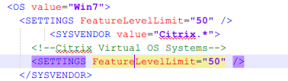
Inventor 优化
定位到Inventor如下目录的C:\Program Files\AutoDesk\Inventor 2014\Configuration文件夹
用文本编辑器编辑HardwareLibraryDM.xml文件
在<SETTINGS FeatureLevelLimit=“50” />下增加如下条目：（注：OS value=xx有多个，请每个下面都按此方式添加。
    <SYSVENDOR value="Citrix.*">
    <! --Citrix Virtual OS Systems-->
    <SETTINGS FeatureLevelLimit="50" />
    </SYSVENDOR>

Slide 65
AutoDesk 相关软件安装问题
Revit 2014 安装的时候建议断网（否则由于联网下载组件的问题导致安装时间非常长）
AutoCAD安装的时候不要选择安装补丁，来提高安装速度。

Slide 66
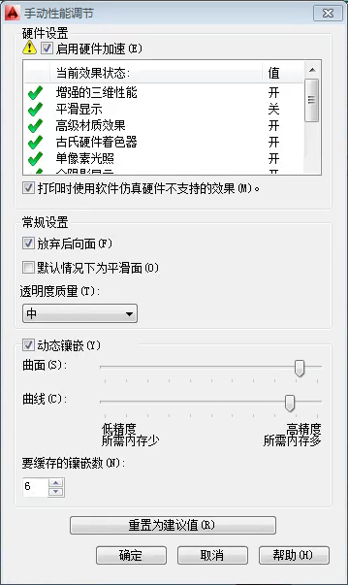
AutoCAD
在AutoCAD中运行3dconfig命令，确保在“手动调节”选项中的“启用硬件加速”都勾选。
AutoCAD请使用2012以后的版本，较早的版本效果较差。
AutoCAD 2008之前的版本请不用在vGPU场景中测试，其Windows XP平台不在支持之列。

Slide 67
AutoCAD优化
使用AutoCAD 2012以后发布的较新的公开版本。
在IE属性高级中，把所有证书检查关闭。
将Windows Themes Services关闭。
“我的电脑”属性中将性能调整为最优。
提高服务器CPU主频，不得低于2.6GHZ。
调整策略（如果局域网-尝试无损 如果非局域网 本地CPU和主机CPU资源较为紧张 尝试视觉显示为中）帧率调整为15-20。
调整BIOS中CPU的设置为最大性能。
开启CAD硬件加速。
Notes:
详情参考官网KB：
http://www.nvidia.com/content/grid/resources/AutoCAD_GRID_vGPU_Scalability_Solutions_Guide.pdf

Slide 68
AutoCAD鼠标指针飘逸类问题
问题描述:
当在应用程序使用非标准的Windows Cursor时会出现显示不正常。典型的应用如：Autodesk AutoCAD，它在非工作区时Cursor是箭头，工作区是十字架，拖动时是手型。在PC机中，这些鼠标变化都是正常的，但是在XenDesktop中会出现鼠标显示不正常的状态。
环境：
XenDesktop 7.5\AutoCAD 201X\Sobey
VDA补丁建议：
建议VDA安装 004、005 （可以修补vGPU/GPU鼠标黑框问题,Blank Box ）
解决方法详细文档下载：链接: http://pan.baidu.com/s/1kTBm6ZP 密码: o5ij
Notes:
解决办法：
方法1：修改注册表
32bit: HKEY_LOCAL_MACHINE\SOFTWARE\Wow6432Node\Citrix\HDX3D\BitmapRemotingConfig
64bit: HKEY_LOCAL_MACHINE\SOFTWARE\Citrix\HDX3D\BitmapRemotingConfig
HKLM_SeamlessCursor（DWORD）=1
结果：
问题可以得到解决，但是会出现新的问题，比如整体鼠标会变得很慢。用户感觉像虚拟桌面存在很大延迟一样。如果你此时安装007/008/011的VDA补丁的话，会引起新的问题，比如鼠标Cursor会有两个。
方法2：替换文件
备份并替换Hd3dProvidersApollo.dll
路径：C:\Program Files\Citrix\ICAService
注意: 64位系统需要使用64位的DLL文件。

Slide 69
AutoCAD在Shared Desktop环境中的优化
Solution 1:
On AutoCAD, go to 3D Config and enable h/w accelerator (Tick the box)
Solution 2:
On both Windows Server 2008 R2 and Windows Server 2012 create EnableWPFHook:
[HKEY_LOCAL_MACHINE\SOFTWARE\Citrix\CtxHook\AppInit_Dlls\ Multiple Monitor Hook] "EnableWPFHook"=dword:00000001
[HKEY_LOCAL_MACHINE\SOFTWARE\Wow6432Node\Citrix\CtxHook\AppInit_Dlls\ Multiple Monitor Hook] "EnableWPFHook"=dword:00000001

Slide 70
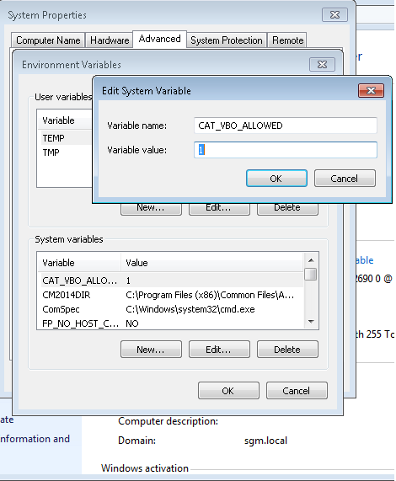
Catia V5优化
Catia v5
添加系统环境变量，参数：CAT_VBO_ALLOWED，数值为：1

Slide 71
Revit 优化
Revit是一个对于整体性能要求较高的软件，优化请参考官方文档；
http://www.nvidia.com/content/grid/resources/nvidia-grid-vgpu-scalability-solutions-guide.pdf

Slide 72
应用已知问题
Catia v6可能会遇到光标消失的问题。
  定位到 C:\Program Files\Citrix\ICAService
  将Hd3dProvidersApollo.dll 更名 Hd3dProvidersApollo_backup.dll
  从如下地址下载替换的HDX DLL 文件http://downloadns.citrix.com.edgesuite.net/8193/3DPro_vGPU_cursor_fix.zip
  将Hd3dProvidersApollo.dll 放置到C:\Program Files\Citrix\ICAService
  打开注册表并定位到
  HKLM\Software\Citrix\HDX3D\BitMapRemotingConfig
  创建一个 DWORD: HKLM_CatiaV6Cursor
  设置数值为：1
  将VM重启

Slide 73
光标显示黑色方块
在使用部分3D软件时，鼠标键的光标会显示为黑色的方块。
已经验证出现此问题并解决的有：ProE，PTC Creo 2.0，AutoDesk Inventor，方正排版软件。
请安装Hotfix XD710ICAWSWX--007
  http://support.citrix.com/article/CTX140736
  http://support.citrix.com/article/CTX140737
Notes:
如果在安装了004hotfix之后人不能解决此问题，请尝试卸载003 hotfix。

Slide 74
参考LINK
http://www.nvidia.com/object/enterprise-virtualization-where-to-buy.html
http://support.citrix.com/proddocs/topic/xenapp65fp2-w2k8/xa-opengl-gpu-sharing.html
http://support.citrix.com/proddocs/topic/xendesktop-71/hdx-sys-reqs.html
http://blogs.gartner.com/gunnar-berger/understanding-virtual-desktop-vdi-gpu-technologies/
http://blogs.citrix.com/2013/10/04/citrix-xenserver-and-xendesktop-platforms-for-cadcaeaec-and-pdmplm-introducing-grid-vgpu-true-hardware-gpu-sharing/
http://blogs.citrix.com/2013/09/10/new-reviewers-guide-for-xendesktop-7-hdx-3d-pro-graphics-on-both-xenserver-and-vsphere/

Slide 75
参考LINK
http://blogs.citrix.com/2013/12/15/ten-useful-tools-for-optimising-xenserver/
http://www.xenserver.org/partners/developing-products-for-xenserver/19-dev-help/138-xs-dev-perf-turbo.html
http://www.citrix.com/wsdm/restServe/skb/attachments/RDY12202/Reviewer%20Guide%20for%20HDX%203D%20Pro%2003%20vGPU%20GA.pdf
http://blogs.citrix.com/2014/04/29/are-you-in-the-bandwidth-know-with-hdx-3d-pro/
http://blogs.citrix.com/2014/03/11/citrix-xenserver-setting-more-than-one-vcpu-per-vm-to-improve-application-performance-and-server-consolidation-e-g-for-cad3-d-graphical-applications/
http://blogs.citrix.com/2014/05/06/optimising-the-performance-of-hdx-3d-pro-lessons-from-the-field-2/

